Slide 1
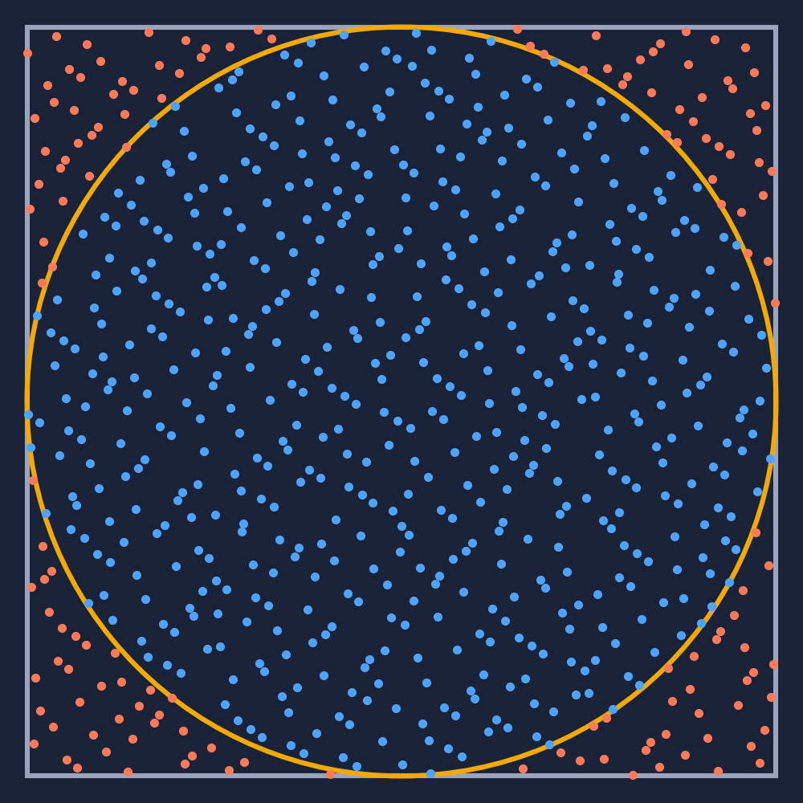
Pi por
Monte Carlo
Ejemplo pi de Hadoop MapReduce
Equipo 4: Gustavo, Valentín y Saúl
Notes:
Presentarnos. Hoy explicamos el ejemplo "pi" de Hadoop: cómo se estima el valor de pi con puntos en un cuadrado y cómo MapReduce reparte ese trabajo. Dura unos 10 minutos: qué hace, cómo funciona, demo, y un mini ejercicio para ustedes.

Slide 2
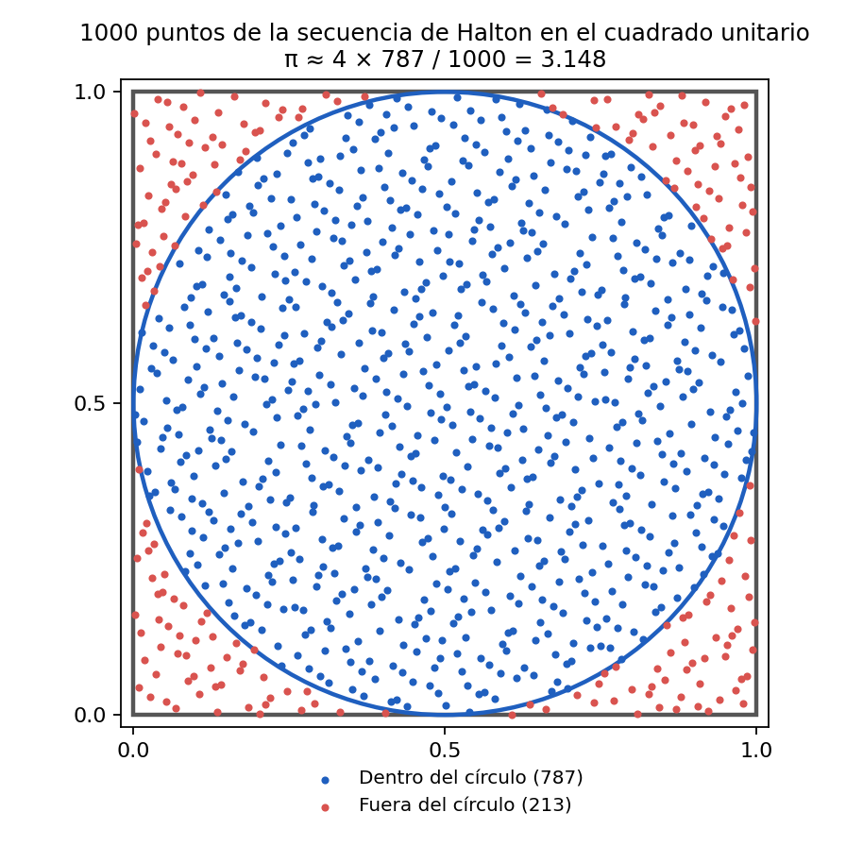
¿Qué hace?
π ≈ 4 × dentro / total
Un cuadrado de lado 1 con un círculo inscrito. El círculo ocupa π/4 del cuadrado, así que la fracción de puntos que cae dentro se acerca a π/4.
Caso real
Valuar opciones financieras y medir riesgo
Simular partículas en física
Cada muestra es independiente: se reparte entre muchas máquinas
Notes:
El cuadrado mide 1 de lado y el círculo inscrito tiene radio 0.5, así que su área es pi/4. Si lanzamos puntos y contamos cuántos caen dentro, esa fracción se acerca a pi/4; multiplicando por 4 obtenemos pi. Caso real: simulaciones de Monte Carlo en finanzas y física. Aclarar: el ejemplo de Hadoop no usa números aleatorios sino la secuencia de Halton (cuasi-Monte Carlo), por eso el resultado siempre es el mismo.

Slide 3
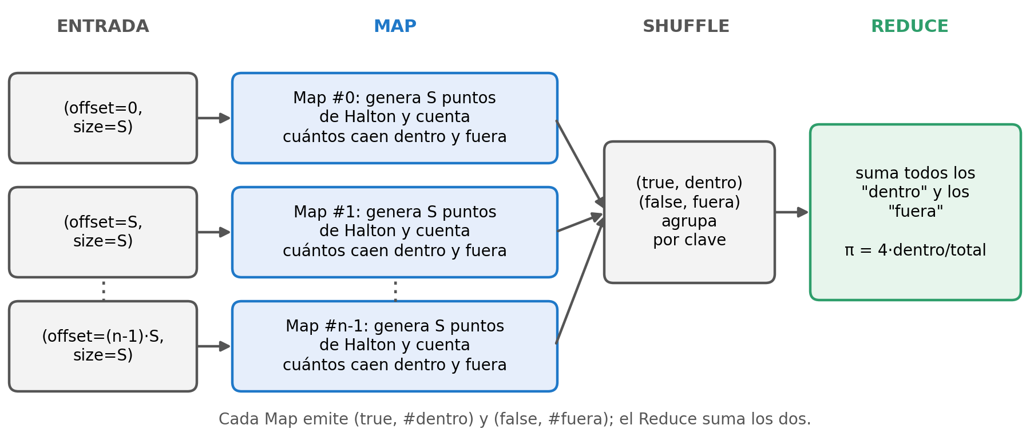
¿Cómo funciona? Map y Reduce
Notes:
Se ejecuta con pi nMaps nSamples. Hadoop crea un archivo de entrada por mapper con (offset, size). Cada Map genera sus puntos de la secuencia de Halton y cuenta cuántos caen dentro y fuera: emite (true, nDentro) y (false, nFuera). Hadoop agrupa por clave; el Reduce suma todos los dentro y todos los fuera. Al final el programa calcula 4 por dentro entre el total. Nota: en nuestro contenedor (modo standalone) los maps corren en una sola máquina; en un clúster correrían en paralelo.

Slide 4
Ejemplo paso a paso: pi 2 5
Map #0
Map #1
Reduce
Puntos 1 a 5
5 dentro, 0 fuera
Emite (true, 5) y (false, 0)
→
Puntos 6 a 10
4 dentro, 1 fuera
Emite (true, 4) y (false, 1)
→
Suma de todos
9 dentro, 1 fuera
Total: 10 puntos
π ≈ 4 × 9 / 10 = 3.6
Los puntos son de la secuencia de Halton, no aleatorios: mismos parámetros, mismo resultado.
Notes:
Ejemplo mínimo con 2 mappers y 5 puntos cada uno. El Map #0 procesa los puntos 1 a 5 y los 5 caen dentro. El Map #1 procesa los puntos 6 a 10: 4 dentro y 1 fuera. El Reduce suma: 9 dentro de 10, y pi es aproximadamente 4 por 9 entre 10, que es 3.6. Con tan pocos puntos es una mala estimación, pero con más puntos mejora.

Slide 5
Demo en vivo en el contenedor
# 1) en tu computadora
docker start hadoop
docker exec -it -u hadoop hadoop bash
# 2) dentro del contenedor
export EJ=$HADOOP_HOME/share/hadoop/mapreduce
hadoop jar $EJ/hadoop-mapreduce-examples-3.3.6.jar pi 10 1000
Salida esperada (última línea)
3.1408
10 000 puntos (10 × 1000)
Estimated value of Pi is 3.14080000000000000000
Notes:
Demo: (1) en la computadora encendemos el contenedor y entramos como usuario hadoop. (2) Dentro del contenedor ejecutamos pi con 10 mappers y 1000 puntos por mapper. Mostrar los mensajes "Wrote input for Map #...", el Job y la línea final. Con estos parámetros siempre sale 3.14080000000000000000. Después correr bash /tmp/equipo4/ejecutar.sh para ver varias combinaciones y compararlas con resultados/resumen_esperado.txt.

Slide 6
Más puntos, mejor π
3.14159265
valor real de π
0.000041
error con 1 millón de puntos
Notes:
Con 10 puntos el error es enorme (3.6); con 1000 ya estamos en 3.148; con un millón de puntos el error baja a 0.000041. Ojo: la mejora no es perfectamente uniforme (con 10 000 puntos sale 3.1408 y con 100 000 sale 3.1412). Todos estos valores son exactos y repetibles; están en resultados/resumen_esperado.txt del repositorio.

Slide 7
Mini ejercicio: ¿qué tan bueno es tu π?
1
Primera estimación
2
Más puntos
pi 2 5
pi 10 10 … pi 10 100000
¿Qué valor sale? ¿Cuántos puntos se usaron?
¿Cuántos puntos para un error menor que 0.0005?
3
Mismo total, otro reparto
4
¿Es aleatorio?
pi 1 1000 | pi 10 100 | pi 20 50
pi 10 1000 (dos veces)
¿Qué pasa con los tres resultados?
¿Por qué sale igual las dos veces?
Notes:
Mini ejercicio para los compañeros, completo en ejercicio/ejercicio.md del repositorio (la solución está en ejercicio/solucion.md). Respuestas esperadas: 3.6 con 10 puntos; unos 100 000 puntos para error menor que 0.0005; los tres reparten 1000 puntos y dan 3.148 (el resultado solo depende del total); y sale igual porque la secuencia de Halton es determinista (cuasi-Monte Carlo).

